Slide 1





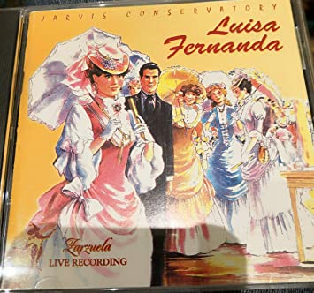


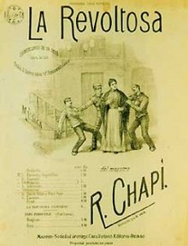





La Zarzuela
AGUA
AZURALLOS
Y AGUARDIENTE
LA BODA DE
LUIS ALONSO
LA CORTE
DEL FARAON
LA GRAN VIA
DOÑA
FRANCISQUITA
LUISA FERNANDA
LA JOTA DE
LA DOLORES
LA REVOLTOSA
LA REVOLTOSA
(PRELUDIO)
EL TAMBOR DE GRANADEROS
EL HUESPED
DEL SEVILLANO
LOS CLAVELES
PINCHA EN LOS DISCOS PARA OIR LAS CANCIONES
PARA SALIR

Slide 2



Hoy es miércoles, 18 de marzo de 2020
Ahora mismo son las 16:59 horas.
UN FUERTE
ABRAZO,
QUE TENGAS
UN BUEN DIA
PARA SALIR

Slide 3







¿Te ha gustado?
Puedes ver más entrando
Aquí
Además puedes recibir powerpoints en tu correo electrónico suscribiéndote aquí:

